Slide 1
Estrategias de testing en asp net core Web API Fermín Sáez - Desarrollador en Voxel Group - @mintxelas

Slide 3
Razones para testear
Razones para comenzar por los tests
La arquitectura puede ayudar al testing
Ciclo de desarrollo propuesto

Slide 4


Slide 5
Razones para testear
Razones para comenzar por los tests
La arquitectura puede ayudar al testing
Ciclo de desarrollo propuesto

Slide 6

Mantiene Foco
Feedback rápido
Sólo se implementa lo imprescindible. Postergar los compromisos hasta el último momento responsable deja opciones abiertas
Mejora el diseño

Slide 7
Razones para testear
Razones para comenzar por los tests
La arquitectura puede ayudar al testing
Ciclo de desarrollo propuesto

Slide 8
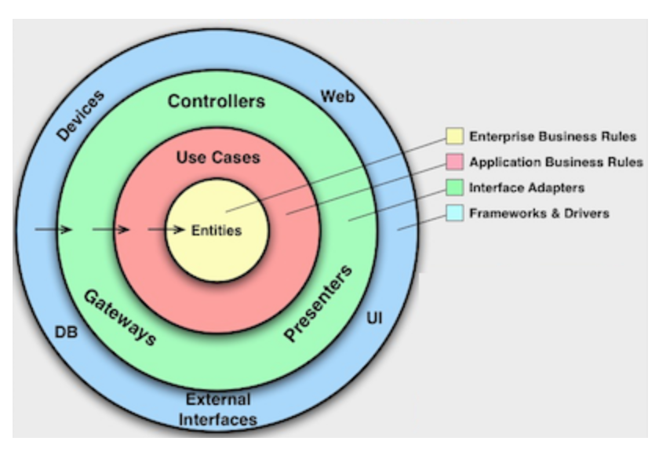
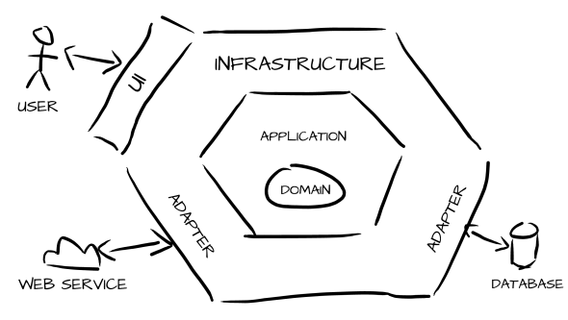
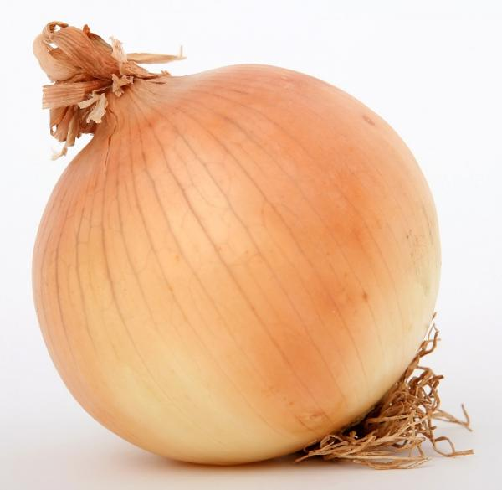
CLEAN ARCHITECTURE, HEXAGONAL ARCHITECTURE, PORTS AND ADAPTERS, ONION

Slide 9
Razones para testear
Razones para comenzar por los tests
La arquitectura puede ayudar al testing
Ciclo de desarrollo propuesto

Slide 10
Characters have:
• Health, starting at 1000.
• Level, starting at 1.
Characters are:
• Dead or alive.
Characters can:
• Deal damage.
• Heal.
Conditions:
• When the damage received is higher than the actual health, health drops to 0 and the
character dies.
• When the character is dead, he cannot be healed.
• The character cannot be healed over 1000 health.
https://www.slideshare.net/DanielOjedaLoisel/rpg-combat-kata

Slide 11
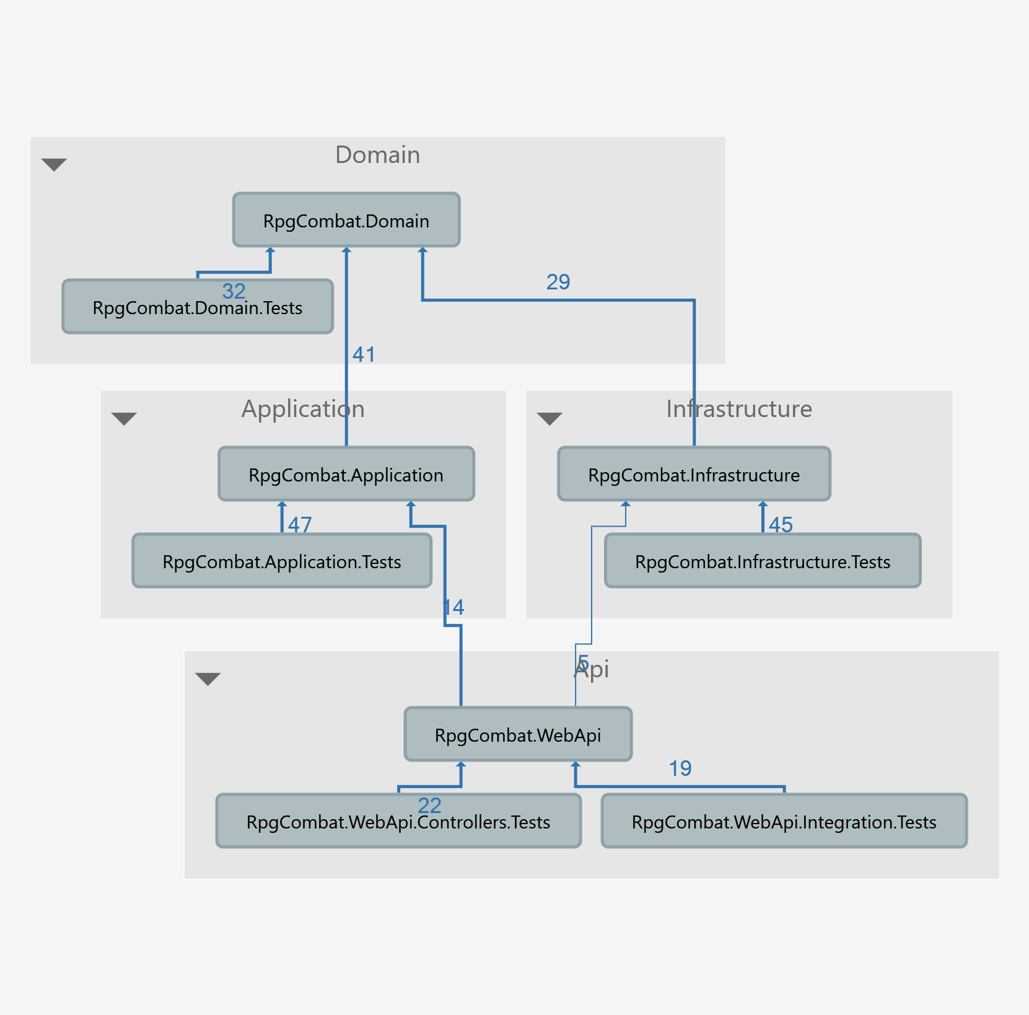
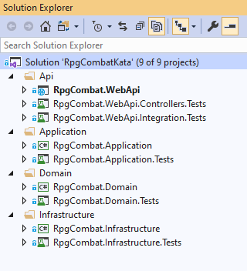
https://github.com/mintxelas/RpgCombatKataNetBaires

Slide 12
Expectativas del usuario - Tests de Aceptación
a -> d
Api.Tests
Frontera entre Controlador y Aplicación
a -> b
Application.Tests
Frontera entre Aplicación y Dominio
b -> c
c -> d
Domain.Tests
Cambio de estado de los objetos de Dominio

Slide 13
Mockea (sustituye) las dependencias. Declara lo que deben devolver y comprueba que reciben los parámetros esperados.
Infraestructura: Testeamos que una entrada en términos de infraestructura se transforma a términos del dominio (y vuelta). SUT: La pieza de infraestructura (Endpoint Http, Repositorio…) En los controladores de API solemos tener mezcladas:
Parte infra “pura”: Enrutado, (de)serialización… -> tests de integración
Comunicación con la capa de Aplicación -> tests de controlador
Aplicación: Testeamos la coordinación entre la infraestructura y el dominio. SUT: Servicio de Aplicación que usa la infraestructura. Habla en términos del dominio.
Dominio: Testeamos los cambios de estado de nuestros objetos. SUT: La entidad cuyo comportamiento estamos desarrollando.

Slide 14
Repo: https://github.com/mintxelas/RpgCombatKataNetBaires
Kata: https://github.com/ardalis/kata-catalog/blob/master/katas/RPG%20Combat.md
Contacto: fermin.saez@gmail.com
Estrategias de testing en asp net core Web API Fermín Sáez - Desarrollador en Voxel Group - @mintxelas

